Slide 1
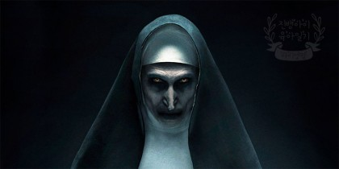

더 넌
2022180005 김상혁
2020184024 이승욱

Slide 2
게임소개
미친 수녀를 피해다니며 , 방안에 배치된 퍼즐적인 요소를 풀고 방을 탈출하는 공포게임
각기다른 퍼즐이 4개 존재하며 퍼즐을 모두 풀시 , 탈출이 가능함.

Slide 3
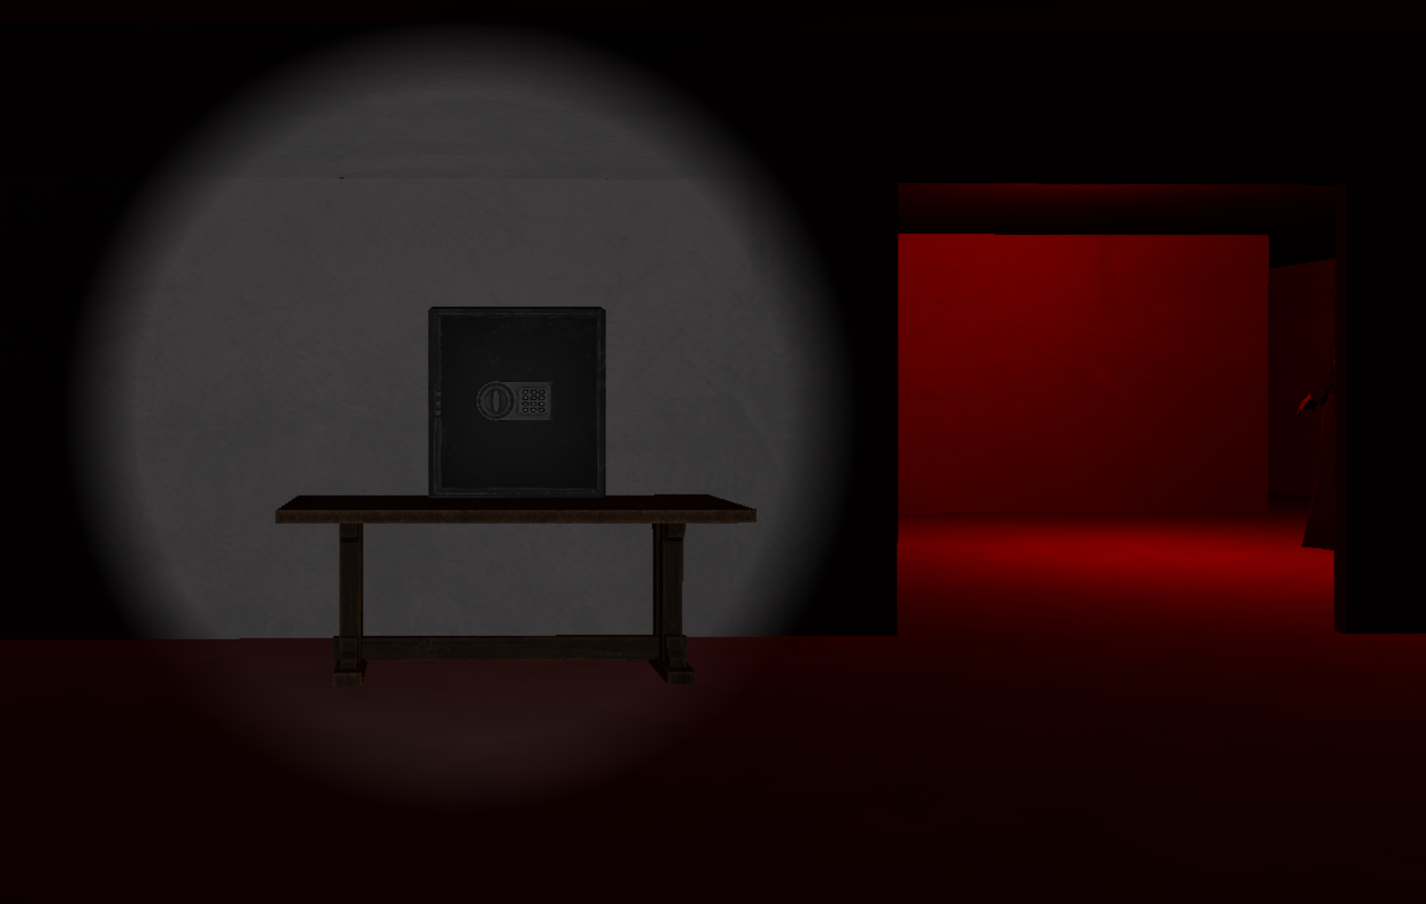
게임 코어 기능1 – Spot Light 와 Point Light

Slide 4
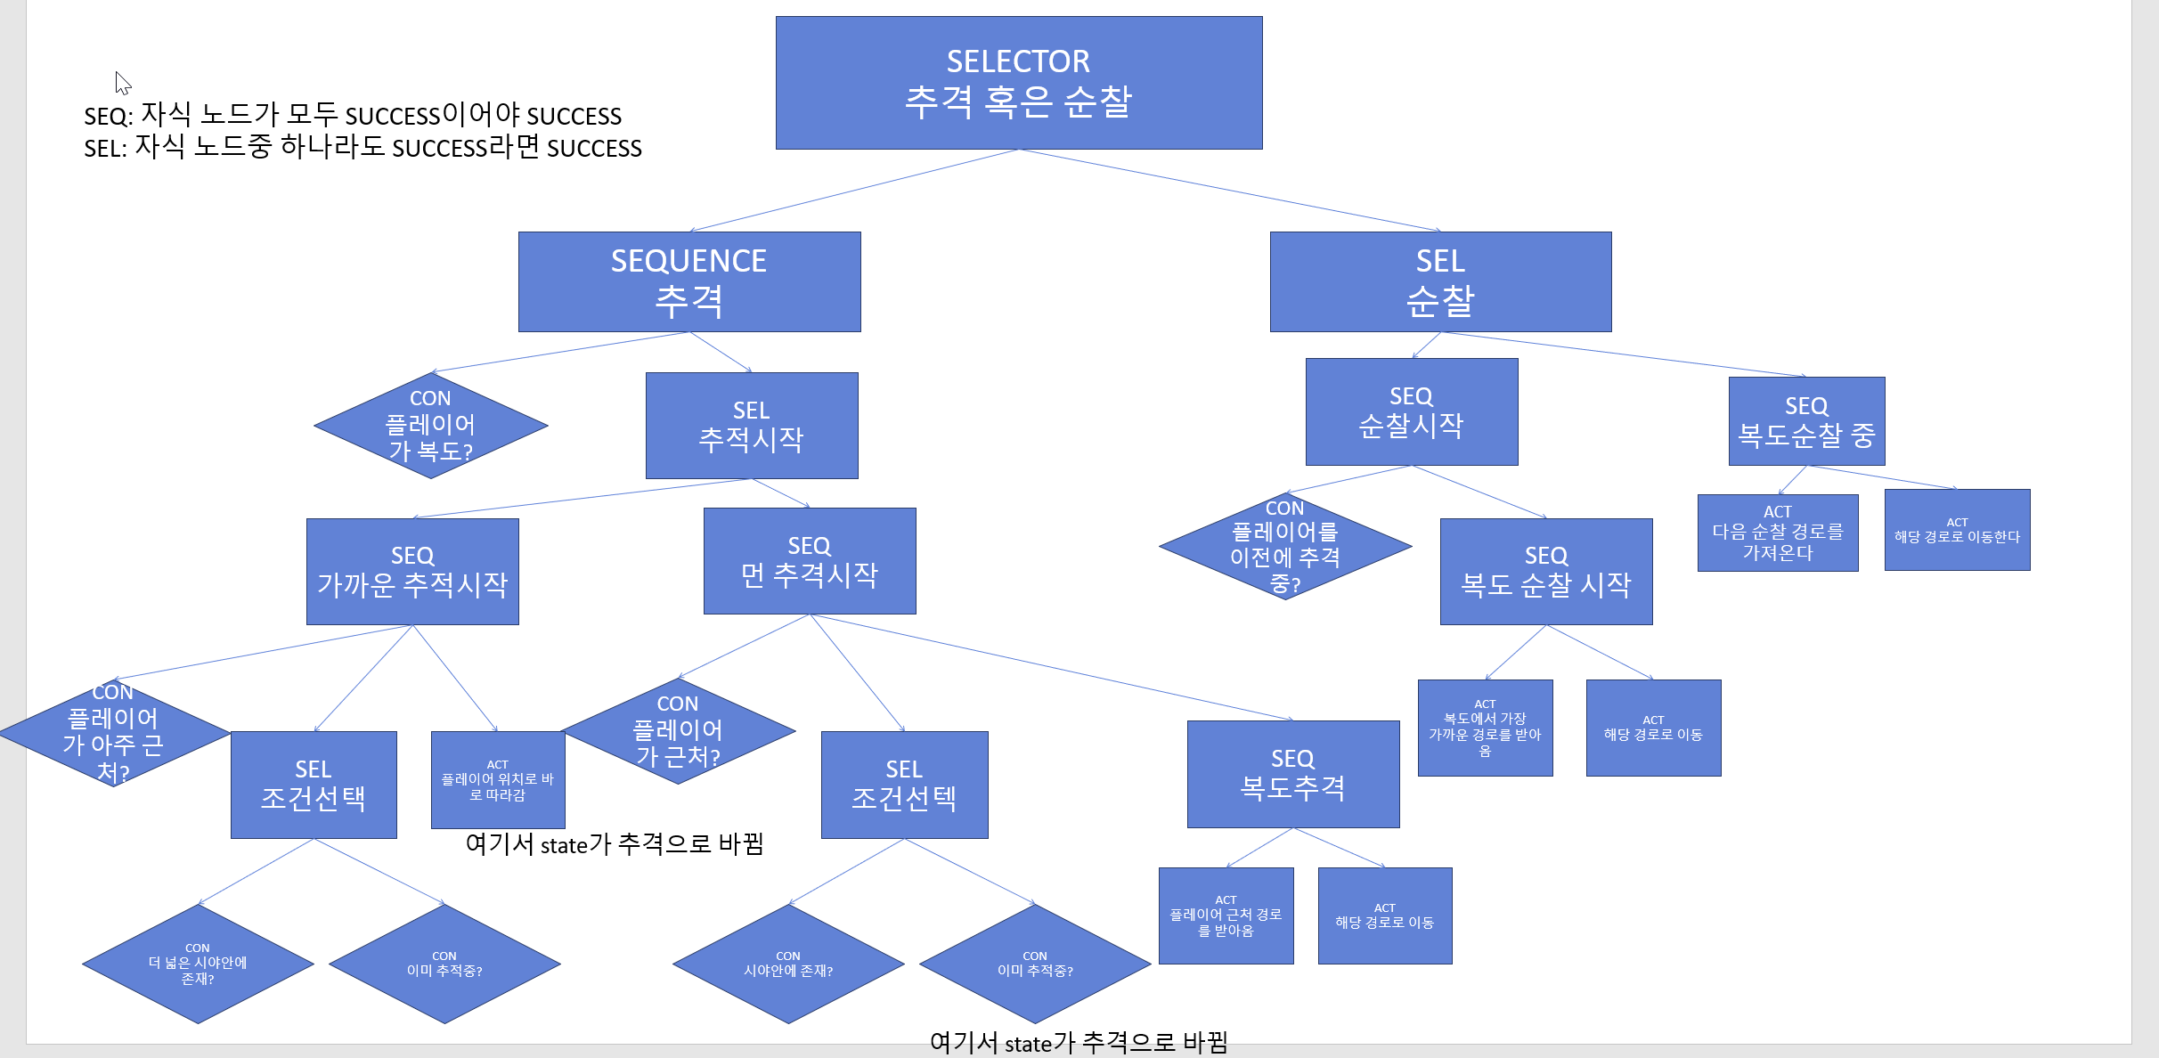
게임 코어 기능2 – Behavior Tree 를 통한 수녀 움직임

